Slide 1
Modulação - Introdução

Slide 2
Revisão

Slide 3
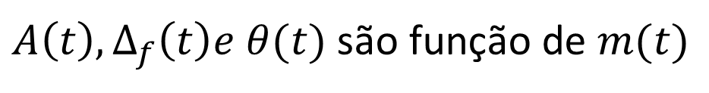
Modulação
Modulação é o processo em que algum parâmetro de uma portadora é modificado de acordo com um sinal mensagem, gerando um sinal modulado
c(t)
m(t)
x(t)
Modulador
$$x(t) = A(t)\cos\left(2π\left(f_{c}+Δ_{f}\left(t\right)\right)+θ(t)\right)$$
$A\left(t\right), Δ_{f}\left(t\right)e θ(t)$ são função de $m(t)$

Slide 4
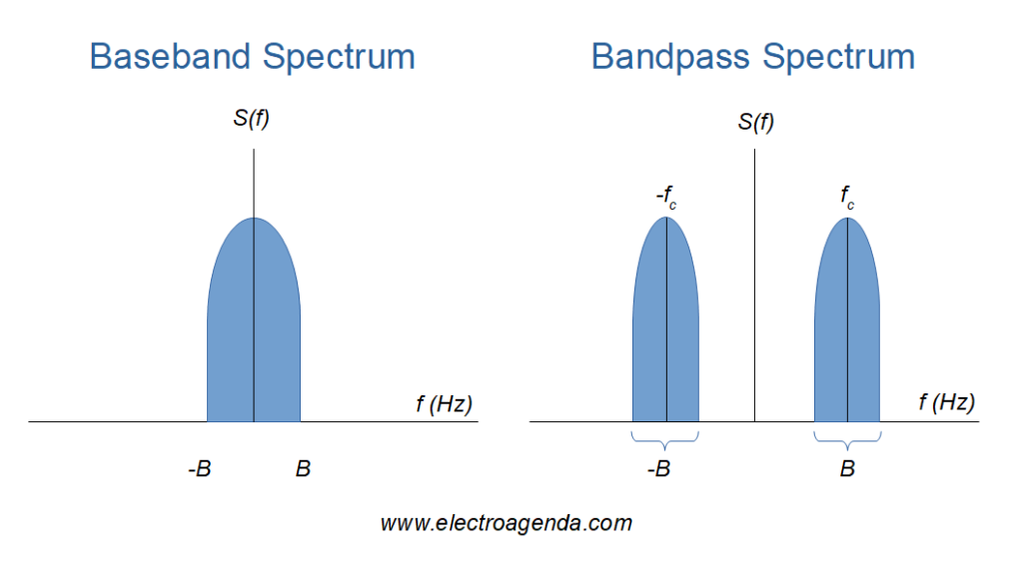
Banda Base x Banda Passante

Slide 5
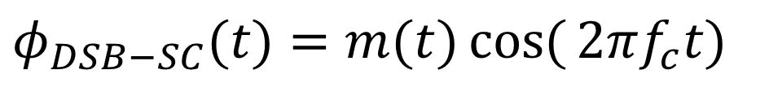
Modulação AM DSB-SC
Amplitude Modulation
Double Side Band – Suppressed Carrier
Dado um sinal de banda base m(t)
Amplitude da portadora varia de acordo com sinal
$$φ_{DSB−SC}(t)=m(t)\cos{(}2πf_{c}t)$$
sinal
⊗
m(t)
cos(2πf_{c}t)
portadora

Slide 6
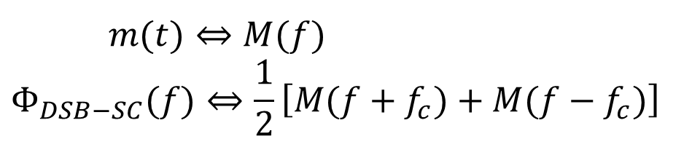
Modulação AM – DSB/SC
$$m(t)⇔M(f) \\ Φ_{DSB−SC}(f)⇔\frac{1}{2}\left[M(f+f_{c})+M(f−f_{c})\right]$$
m(t)
M(f)
t
-B
B
f
m(t)cos(2πf_{c}t)
Φ(f)
USB
LSB
-f_{c}
f_{c}
f
t
LSB + USB = DSB

Slide 7

AM DSB-SC
Demodulação – na Frequência
$$φ_{DSB−SC}(t)=m(t)\cos{(}2πf_{c}t)$$
e(t)
⊗
Filtro
Passa-Baixa
H_{LP}(f)
sinal
m(t)/2
cos(2πf_{c}t)
portadora
H_{LP}(f)
E(f)
M(f)
-2f_{c}
B
2f_{c}
f
B
f

Slide 8



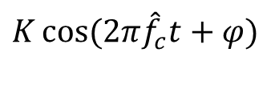



AM DSB-SC
Demodulação Síncrona / Coerente
r$\left(t\right)=A_{r}m\left(t−τ\right)cos⁡(2πf_{c}t+θ)$
$$s(t)$$
y$(t)$
Filtro
passa-baixa
$$\hat{m}(t)$$
Canal não
distorcivo
∉
$$K\cos{(2π{\hat{f}}_{c}t+φ)}$$
Oscilador
local
Se ${\hat{f}}_{c}=f_{c}$
$$\hat{m}(t)=\frac{A_{r}K}{2}m\left(t−τ\right)\cos\left(θ−φ \right)$$
Erro de fase
Se $θ_{c}=φ$
$$\hat{m}(t)=\frac{A_{r}K}{2}m\left(t−τ\right)$$
Atenuação (pode ser 0)
o receptor precisa gerar uma portadora local sincronizada em frequência e coerente em fase com aquela usada pelo modulador no transmissor.

Slide 9
Modulação em Amplitude
DSB+C (with carrier)
Sinal AM: definição
Portadora destacada
Bandas laterais
Portadora destacada
Bandas laterais

Slide 10
Espectro de um sinal AM
M( f )
γ
-f_{c}
-B_{m}
0
B_{m}
f_{c}
f →
S( f )
A_{c} /2
A_{c} /2
Banda lateral superior
Banda lateral inferior
Banda lateral inferior
Banda lateral superior
- f_{c}
0
f_{c}
f →
2B_{m}
B_{T} = 2B_{m}
2B_{m}

Slide 11
AM SSB/VSB

Slide 12
Sinal DSB
Double Side Band
M( f )
-f_{c}
-B_{m}
0
B_{m}
f_{c}
f →
S( f )
Banda lateral inferior
(LSB)
Banda lateral superior
(USB)
Banda lateral superior
Banda lateral inferior
- f_{c}
0
f_{c}
f →
2B_{m}
2B_{m}
Largura de banda de transmissão DSB = B_{T} = 2B_{m}
Para sinais reais, $M\left(−f\right)=M^{∗}(f)$, e portanto LSB e USB contêm a mesma informação

Slide 13
Sinal SSB (Single Side Band)
USB
M( f )
-f_{c}
-B_{m}
0
B_{m}
f_{c}
f →
S( f )
Banda lateral superior
Banda lateral inferior
Banda lateral inferior
Banda lateral superior
- f_{c}
0
f_{c}
f →
2B_{m}
2B_{m}
Largura de banda de transmissão SSB = B_{T} = B_{m}
USB contém toda a informação

Slide 14
Sinal SSB (Single Side Band)
LSB
M( f )
-f_{c}
-B_{m}
0
B_{m}
f_{c}
f →
S( f )
Banda lateral superior
Banda lateral inferior
Banda lateral inferior
Banda lateral superior
- f_{c}
0
f_{c}
f →
2B_{m}
2B_{m}
Largura de banda de transmissão SSB = B_{T} = B_{m}
LSB contém toda a informação

Slide 15
Geração de Sinais SSB
Filtragem Seletiva
Modulador balanceado
Filtro passa-faixa
(deixa passar
apenas uma das
bandas laterais)
Sinal DSB-SC
Sinal Modulante
×
Sinal SSB
Oscilador
f_{osc}= f_{c}
Para essa geração do sinal SSB ser possível, o sinal modulante deve ter uma lacuna espectral centrada em 0 Hz.

Slide 16
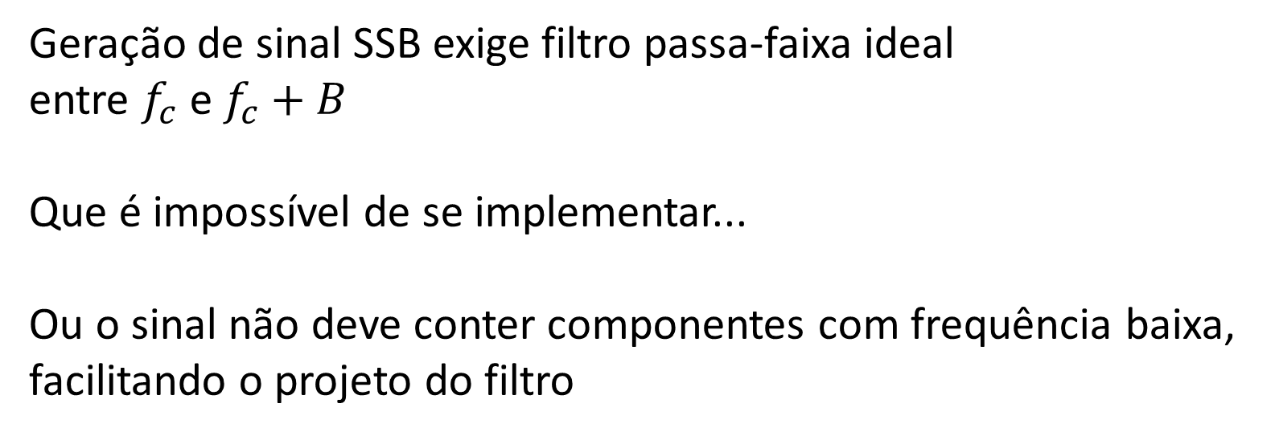
Geração de Sinais SSB
Desafios de Filtragem Seletiva
Geração de sinal SSB exige filtro passa-faixa ideal
entre $f_{c}$ e $f_{c}+B$
Que é impossível de se implementar...
Ou o sinal não deve conter componentes com frequência baixa, facilitando o projeto do filtro

Slide 17
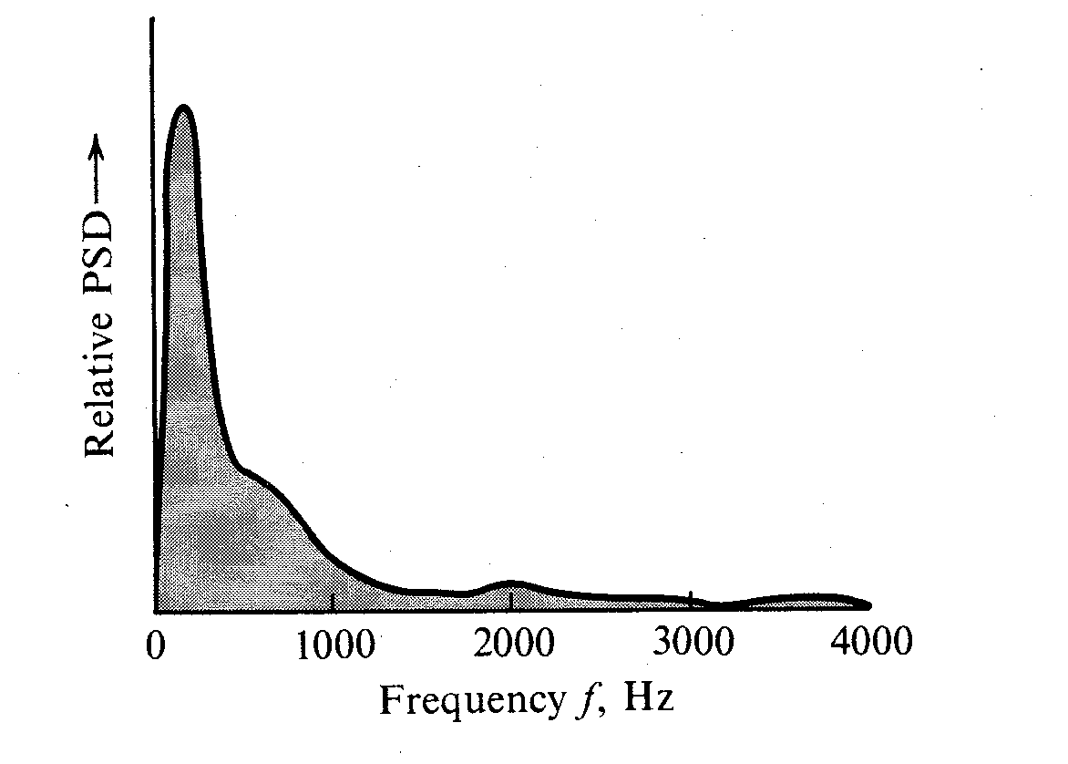
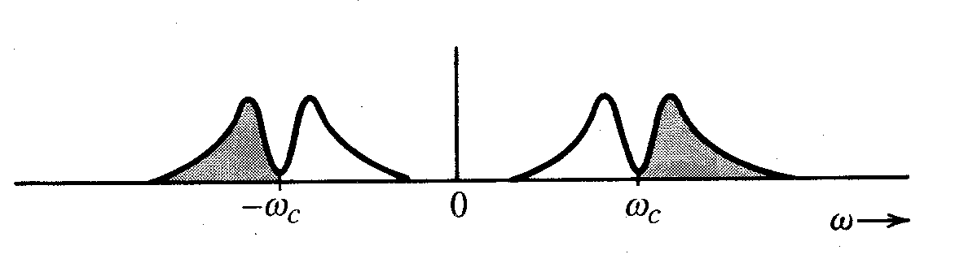
Geração de sinais SSB para sinais de voz
Filtragem Seletiva
Sinais de voz com banda telefônica (300 - 3200 Hz) produzem um sinal DSB-SC com uma lacuna de 600 Hz entre as bandas laterais

Slide 18
Geração de sinais SSB
Método da defasagem
Processamento de banda básica
Modulador balanceado
×
Oscilador
f_{osc}= f_{c}
Sinal modulante
Σ
Sinal SSB
-90º
Defasador de -90º
para 0< f <B_{m}
×
Modulador balanceado

Slide 19
Transformada de Hilbert
Defasagem Ideal

Slide 20
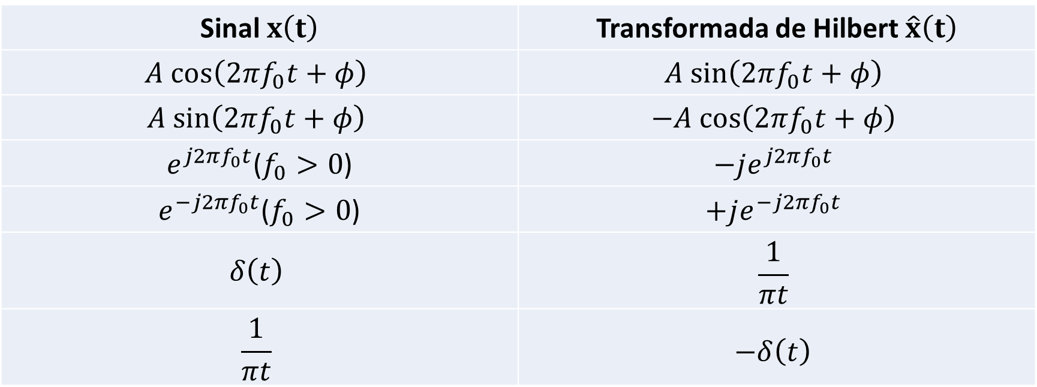
Transformada de Hilbert
Pares
Sinal $x\left(t\right)$ | Transformada de Hilbert $\hat{x}\left(t\right)$
$$A cos⁡\left(2πf_{0}t+φ\right)$$ | $$A sin⁡\left(2πf_{0}t+φ\right)$$
$$A sin⁡\left(2πf_{0}t+φ\right)$$ | $$−A cos⁡\left(2πf_{0}t+φ\right)$$
$e^{j2πf_{0}t}$($f_{0}>0$) | $$−je^{j2πf_{0}t}$$
$e^{−j2πf_{0}t}$($f_{0}>0$) | $$+je^{−j2πf_{0}t}$$
$$δ\left(t\right)$$ | $$\frac{1}{πt}$$
$$\frac{1}{πt}$$ | $$−δ\left(t\right)$$

Slide 21
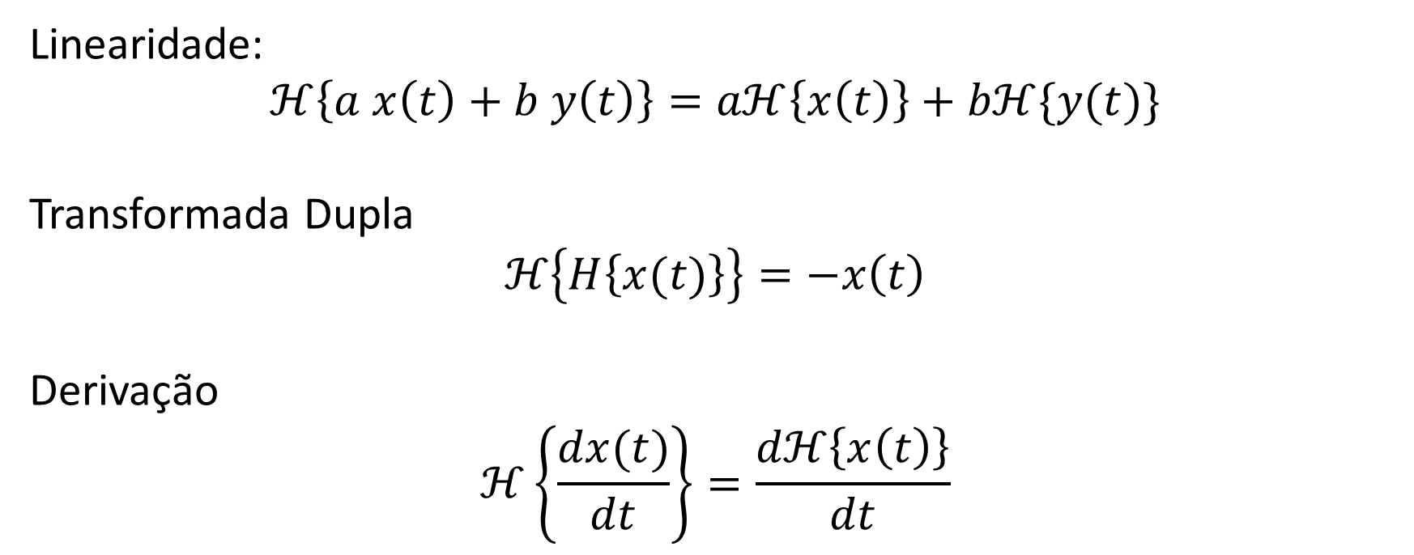
Transformada de Hilbert
Propriedades
Linearidade:
$$ℋ\left\{a x\left(t\right)+b y\left(t\right)\right\}=aℋ\left\{x\left(t\right)\right\}+bℋ\{y(t)\}$$
Transformada Dupla
$$ℋ\left\{H\left\{x(t)\right\}\right\}=−x\left(t\right)$$
Derivação
$$ℋ\left\{\frac{dx(t)}{dt}\right\}=\frac{dℋ\left\{x\left(t\right)\right\}}{dt}$$

Slide 22
Geração de sinais SSB para sinais de voz
Método da defasagem

Slide 23
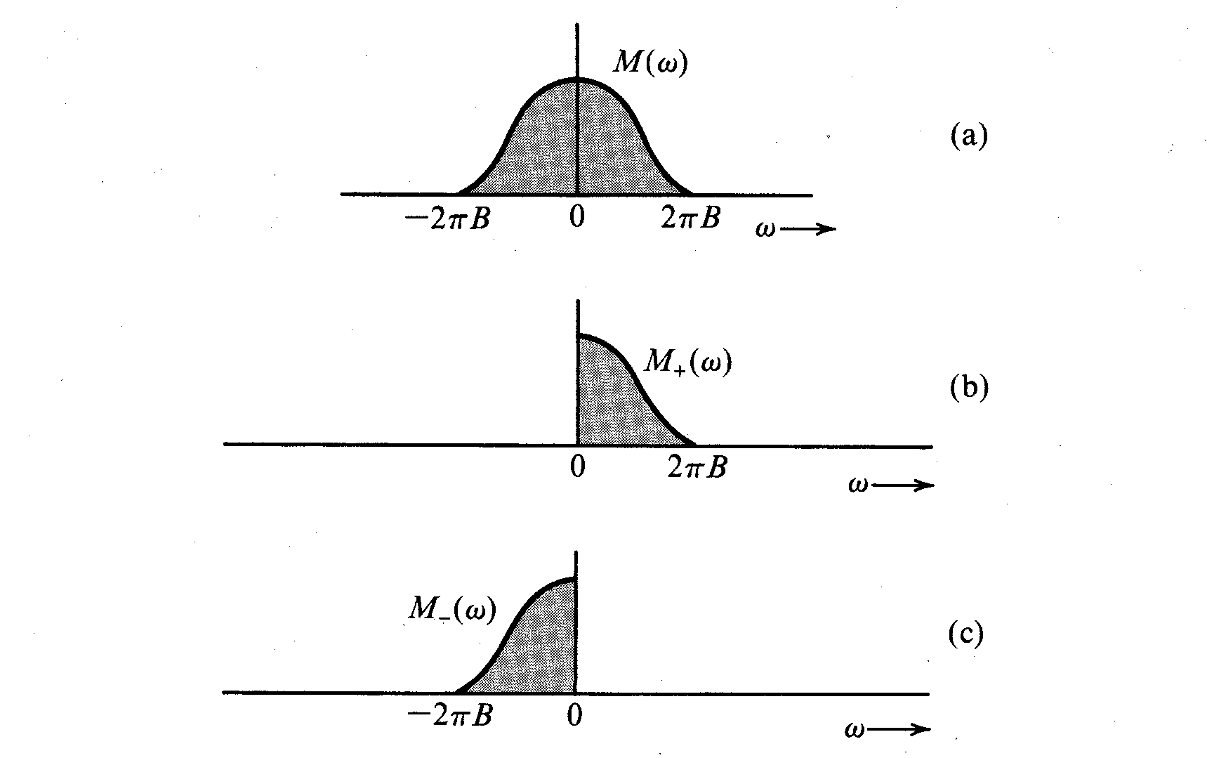
Geração de sinais SSB para sinais de voz
Método da defasagem
Definições:
onde

Slide 24
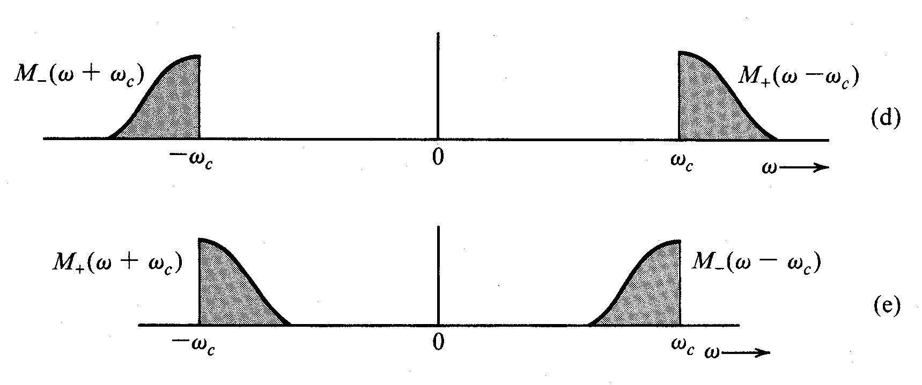
Geração de sinais SSB para sinais de voz
Método da defasagem (USB)

Slide 25
Geração de sinais SSB para sinais de voz
Método da defasagem (LSB)

Slide 26
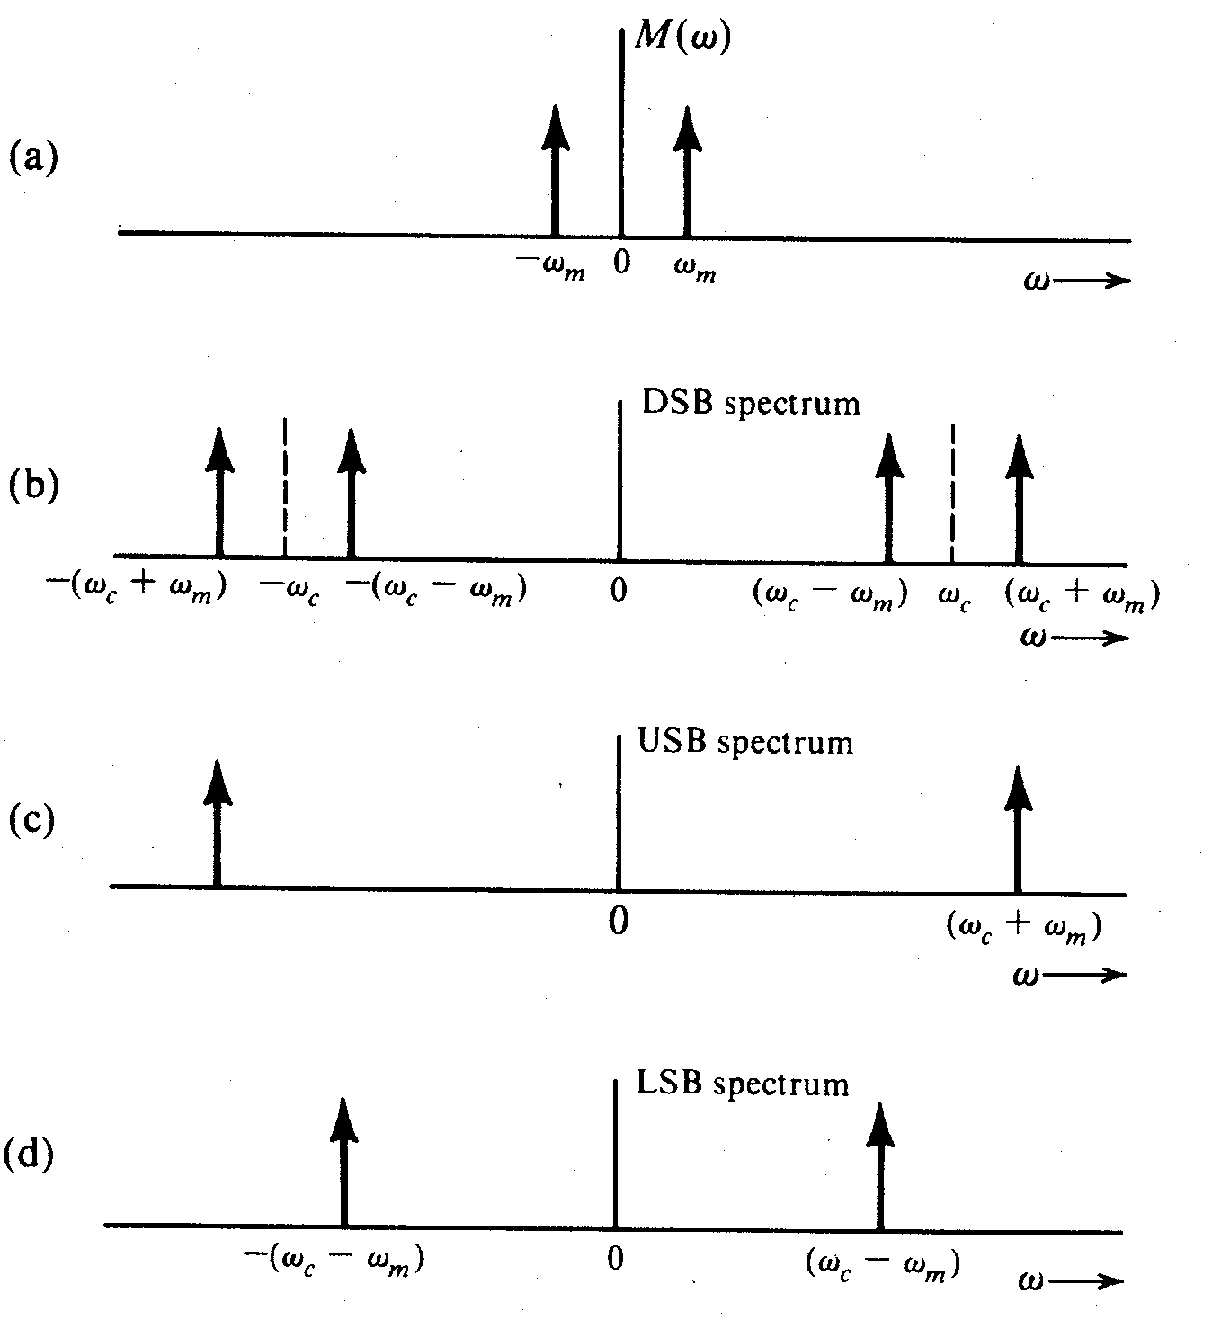
Sinal SSB
Modulante Tonal

Slide 27
Geração de Sinais SSB
Desafios da Defasagem
Geração de sinal SSB exige defasador ideal
Que é impossível de se implementar (resposta impulsional é infinita e não causal)
Ou (novamente) o sinal não deve conter componentes com frequência baixa, facilitando o projeto do filtro

Slide 28

Demodulação de sinais SSB detecção coerente
Filtro
passa-baixos
f_{corte}= B_{m}
×
$$K\cos{(}{2πf}_{c}t)$$
Oscilador local
f_{osc}= f_{c}

Slide 29
Detecção de envoltória de sinais SSB+C com portadora destacada

Slide 30
Detecção de envoltória de sinais SSB+C com portadora destacada
Usando expansão binomial e desprezando os termos de maior ordem.
A eficiência do SSB+C é extremamente baixa
+
Detector de
envoltória
(ideal)
+
+
–
–
–

Slide 31
SSB
Utilização
Comunicações Marítimas Aeronáuticas em HF (entre 3 MHz e 30 MHz)
  Longo alcance
  Até hoje em dia
Rádio-Amador em HF
Multiplexação de Sinais de voz em telefonia analógica (até anos 1980)

Slide 32
AM-VSB
Vestigial Side Band

Slide 33
Motivação para o uso da técnica VSB
Dificuldade para gerar um sinal SSB
banda lateral vestigial (vestigial sideband – VSB).
  uma das bandas laterais é preservada quase intacta enquanto que da outra banda lateral é deixado apenas um resíduo, ou vestígio, que compensa a parte afetada da outra banda lateral.
  A largura espectral de um sinal VSB é maior que a do sinal SSB correspondente, mas é bem menor que a largura espectral de um sinal DSB.
BLI
BLS
Largura de banda de transmissão:
B_{T} = B_{m}+ B_{v}
Tipicamente, B_{v} ≤ 0,25 B_{m}

Slide 34
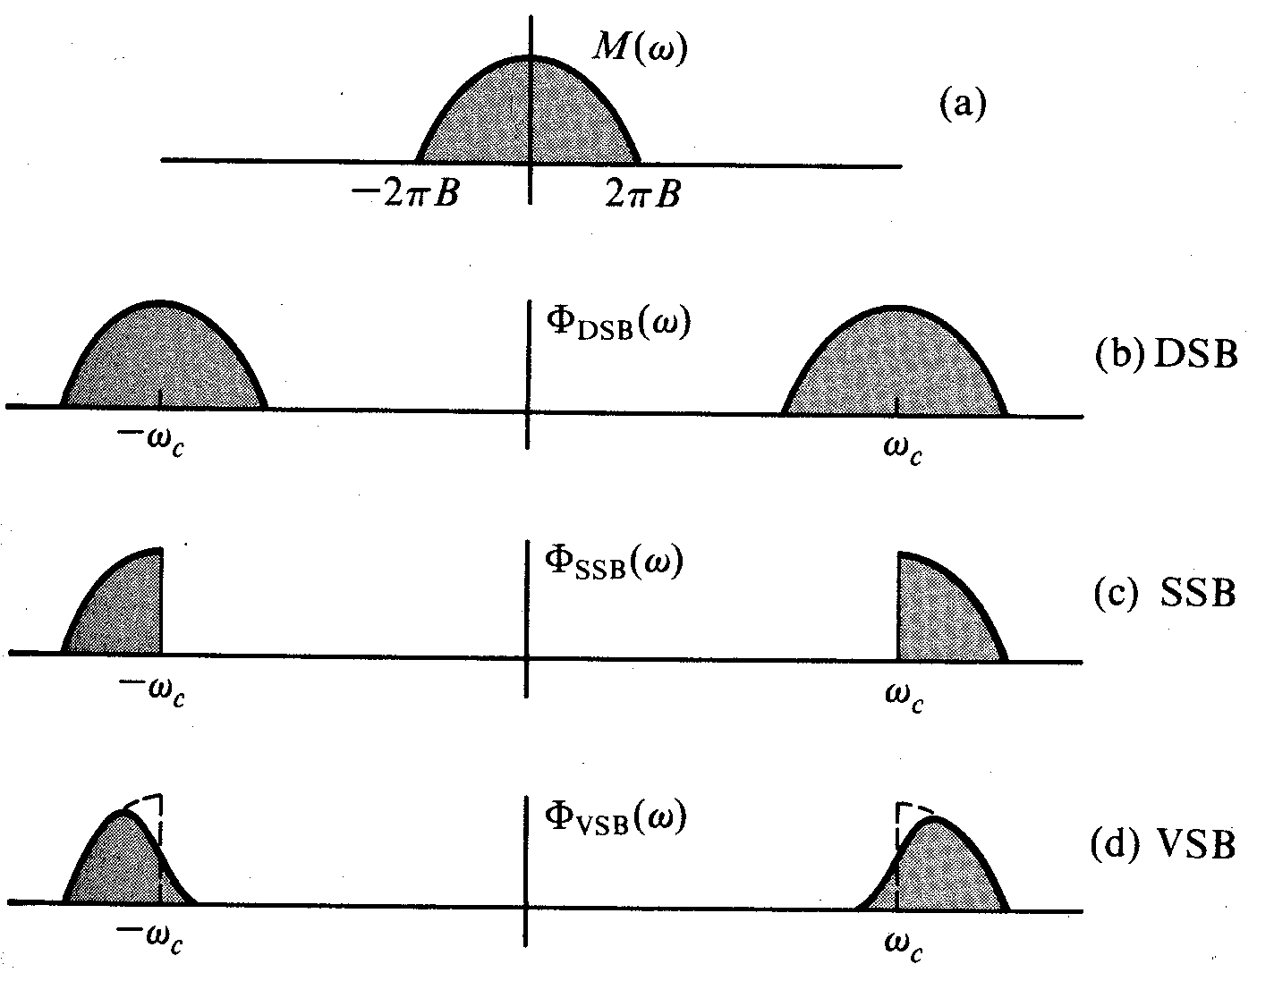
Espectro
DSB, SSB, VSB

Slide 35
Geração de Sinais VSB
Sinal-mensagem
Filtro
passa-faixa,
H_{v} ( f )
Sinal moduladoVSB
∉
Sinal modulado DSB-SC
...
$$s(t) = y(t)∗h_{v}(t) = \left[A_{c}m\left(t\right)\cos{(}2πf_{c}t)\right]∗h_{v}(t)$$

Slide 36
Demodulação de um sinal VSB: detecção coerente
Filtro
passa-baixos,
H_{d} ( f )
Sinal VSB
∉
Para que o sinal de informação seja recuperado sem distorção

Slide 37
Escolha do Filtro Vestigial
Se H_{v}( f ) for escolhido de modo que

Slide 38
VSB em TV analógica
Sinal de vídeo tem componentes DC
  SSB não é viável
Sinal de vídeo é muito largo (4,2 MHz)
  DSB desperdiça muita banda

Slide 39
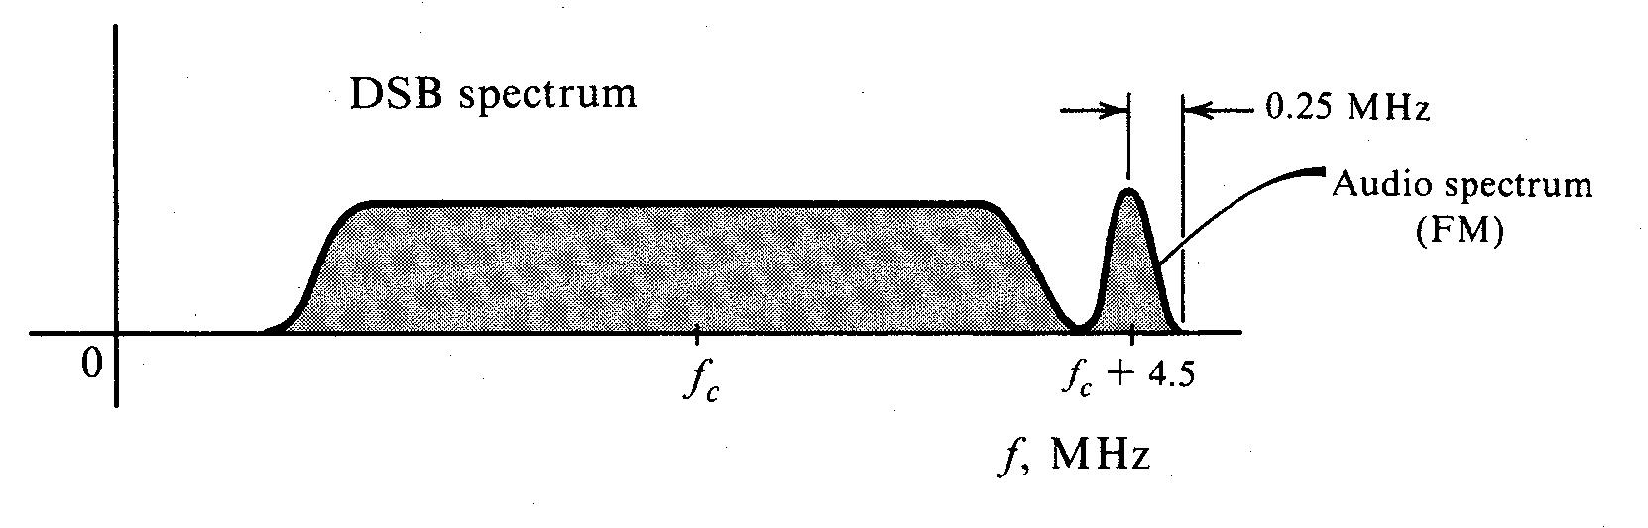
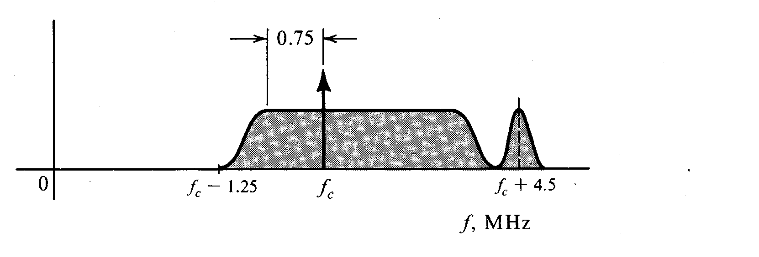
VSB em TV Analógica

Slide 40
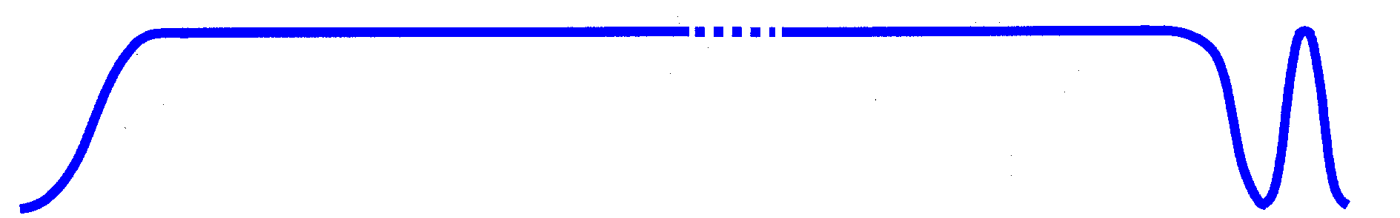
Espectro Sistema PAL-M
Padrão Brasileiro de TV Analógica
6 MHz
1,25 MHz
4,5 MHz
0,25 MHz
0,75 MHz
4,2 MHz
3,57561149 MHz
Espectro do sinal de vídeo
Espectro do sinal de áudio
Resposta de freqüência do amplificador de FI do receptor
Freq. da portadora de vídeo
Freq. da subportadora de cor
Freq. da portadora de áudio

Slide 41
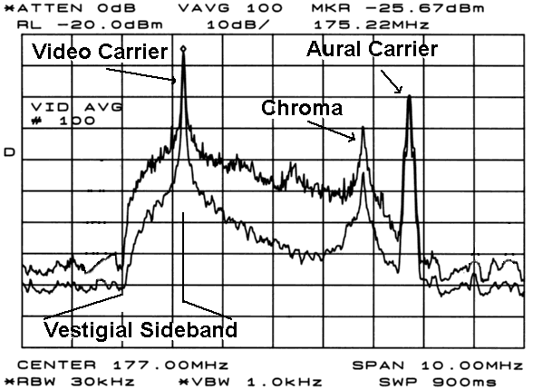
Espectro Real de TV Analógica

Slide 42
O VSB hoje em dia
TV Analógica foi descontinuada na maior parte do mundo
O sistema de TV digital americano (ATSC 1.0 e 2.0) ainda usa uma versão digital do VSB

Slide 43
Espectro TV

Slide 44
-f_{c}
-B_{m}
0
B_{m}
f_{c}
f →
Filtro vestigial
-f_{c}
0
f_{c}
f →
2B_{m}
2B_{m}
-f_{c}
0
f_{c}
f →
B_{m}
B_{v}
B_{v}
B_{m}
-f_{c}
-B_{m}
0
B_{m}
f_{c}
f →

Slide 45
Sinais VSB+C: detecção de envoltória
Causa distorção
A distorção pode ser reduzida de duas formas:
Reduzindo a percentagem de modulação; isto é, reduzindo a sensibilidade de amplitude, k_{a}, do modulador .
Aumentando a largura da banda lateral vestigial para reduzir m_{Q}(t)
No padrão para TV comercial, a largura da banda lateral vestigial (que é ≅ 0,75 MHz, ou ≅ 1/6 de uma banda lateral completa, que é ≅ 4,2 MHz ) foi determinada para que a distorção ficasse dentro de limites toleráveis quando a percentagem de modulação fosse próxima de 100%.

Slide 46
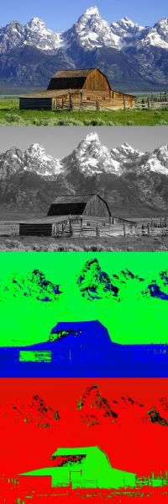
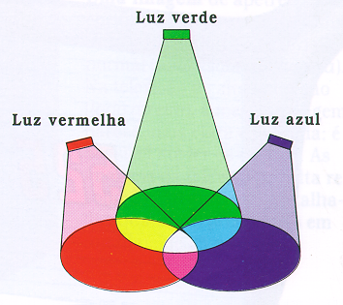
Componentes YUV
O sistema PAL usa o modelo YUV para o espaço de cor.
http://en.wikipedia.org/wiki/YUV

Slide 47
QAM
Quadrature AM

Slide 48
Multiplexação com portadoras em quadratura
TRANSMISSOR
RECEPTOR
Filtro
passa-baixos
×
×
Oscilador local
Σ
Defasador
-90º
Defasador
-90º
Filtro
passa-baixos
×
×

Slide 49
Demodulação QAM _{1/2}
Eliminados pelos filtros PB
Se θ_{e} = 0, isto é, se o sincronismo de portadora é perfeito

Slide 50
Demodulação QAM _{2/2}
Eliminados pelos filtros PB
Se θ_{e} = 0, isto é, se o sincronismo de portadora é perfeito

Slide 51
Interferência de co-canal em QAM
Na prática, θ_{e} é pequeno, mas não é zero, e varia aleatoriamente. Isso causa a distorção dos sinais-mensagens e a interferência de um sinal-mensagem sobre o outro (interferência de co-canal), uma vez que
A atenuação desigual da BLS e da BLI durante a transmissão também causa interferência de co-canal (ou crosstalk).
A multiplexação em quadratura é usada na televisão a cores para multiplexar os sinais de crominância. Nessa aplicação, o sincronismo é conseguido pela inserção periódica de uma rajada curta da onda portadora.

